Slide 1
Verilog基础语法
---组合电路实例

Slide 2

实例
组合电路
三/七人表决器
数据选择器
四位二进制加法
BCD码加法
BCD-七段管译码器
指令译码电路
8位数乘法器
拓展：血型监测

Slide 3
三人表决电路
问题分析：
输入：a,b,c三人，1表示同意，0表示不同意
输出：f表示结果，1表示通过，0表示不通过
逻辑分析：
（1） abc三人中，同意个数>=2,则f=1，否则f=0.
（2）方法一：列举法（真值表） ab、ac、bc或abc同意，则f=1；
方法二：a+b+c，结果>=2,f=1,否则f=0。
module vote(a,b,c,f);
input a,b,c;
output f;
assign f=(a&b)|(b&c)|(a&c)|(a&b&c)
//assign f=(a&b)|(b&c)|(a&c)等效
endmodule
module vote(a,b,c,f);
input a,b,c;
output reg f;
always@(a,b,c)
f=(a&b)|(b&c)|(a&c)
endmodule

Slide 4
module vote(a,b,c,f);
input a,b,c;
output f;
wire[1:0] s0;
sum a0({a,b,c},s0);
assign f=(s0>=2):1:0;
endmodule
module sum(in1,out1);
input[2:0] in1;
output reg[1:0] out1;
always@(in1)
begin
out1=0;
for(i=0;i<3;i=i+1)
if(in1[i]) out1=out1+1;
end
endmodule
module vote(a,b,c,f);
input a,b,c;
output f;
And_1 a0(a,b,f0);
And_1 a1(a,c,f1);
And_1 a2(b,c,f2);
assign f=f0|f1|f2；
endmodule
module And_1(in1,in2,out1);
input in1,in2;
output out1;
assign out1=in1&in2;
endmodule

Slide 5
七人投票表决器
module voter7(pass,vote);
output pass;
input[6:0] vote;
reg[2:0] sum;
integer i;
reg pass;
always @(vote)
begin
sum=0;
for(i=0;i<=6;i=i+1)
if(vote[i]) sum=sum+1;
if(sum[2]) pass=1;
else pass=0;
end
endmodule

Slide 6
数据选择器
module mux_case(out,a,b,c,d,sel);
input[3:0] a,b,c,d;
input[2:0] sel;
output reg[3:0] out;
always@(a ， b ， c ， d ， sel)
begin
case(sel)
4’d0:out=a;
4’d1:out=b;
4’d2:out=c;
4’d3:out=d;
default: out=4’hx;
endcase
end
问题描述：有四路输入信号，位宽4位，通过选择信号进行输出。
问题分析：
输入4路，每路4位，a,b,c,d:4位
输入 选择信号，sel ：2位
输出4位值 out：4位
逻辑分析：
当输入sel=0，out输出为a
…..
当输入sel=3，out输出为d
上述逻辑可用if-else结构
或case结构实现，case更
清晰。
if(sel==0) out=a;
else if(sel==1) out=b;
else if(sel==2) out=c;
else out=d;

Slide 7
数据选择器
module mux_casez(out,a,b,c,d,sel);
input a,b,c,d;
input[3:0] sel;
output reg out;
always@(a or b or c or d or sel)
begin
casez(sel)
4’b???1:out=a;
4’b??10:out=b;
4’b?100:out=c;
4’b1000:out=d;
default:out=1’bx;
endcase
end
问题描述：有四路输入信号，位宽4位，通过选择信号进行输出。
问题分析：
输入4路，每路4位，a,b,c,d:4位
输入 选择信号，sel ：4位,存在优先级
输出4位值 out：4位
逻辑分析：
当输入sel=0，out输出为a
…..
当输入sel=3，out输出为d
上述逻辑可用if-else结构
或case结构实现，case更
清晰。

Slide 8
4位二进制加法器
问题分析：
输入：ina，inb为两个4位无符号二进制数,cin前级进位
输出：sum位4位加法和，cout为1位进位。
逻辑分析：
ina+inb+cin，产生4位和赋值给sum，1位进位制赋值给cout
module vote(ina,inb,cout,sum);
input[3:0] ina,inb;
input cin;
output cout; output[3:0] sum;
assign sum=ina+inb+cin
assign cout=(ina+inb+cin)>>4
endmodule
module vote(ina,inb,cout,sum);
input[3:0] ina,inb;
input cin;
output cout; output[3:0] sum;
assign {cout,sum}=ina+inb+cin
endmodule

Slide 9
BCD码加法器
module vote(ina,inb,cout,sum);
input[3:0] ina,inb; input cin;
output cout;
output[3:0] sum;
reg[4:0] temp;
always@(ina,inb,cin)
begin
temp=ina+inb+cin;
if(temp>9) {cout,sum}=ina+inb+cin;
else {cout,sum}=temp;
end
endmodule
问题分析：
输入：ina，inb为两个4位BCD码,cin前级进位1bit
输出：sum位4位BCD码加法和，cout为1位进位。
逻辑分析：
(1)定义5位临时变量temp，temp= ina+inb+cin。
（2）输出和也是BCD吗，所以要根据temp是否大于9进行处理。大于9，强制进位产生；否则，直接赋值
ina: 0011 十进制3
ina: 0011 十进制3
inb: 0101 十进制5
inb: 0111 十进制7
cin: 1 十进制1
cin: 1 十进制1
和: 1001 十进制9
和: 1011 十进制11
5位temp=01001
5位temp=01011
{cout,sum}=0 1001
{cout,sum}=0 1011 不符合BCD码
{cout,sum}=0 1011 +0110=1 0001

Slide 10
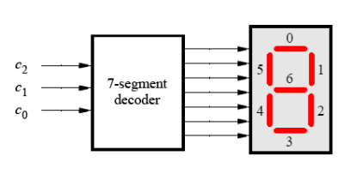
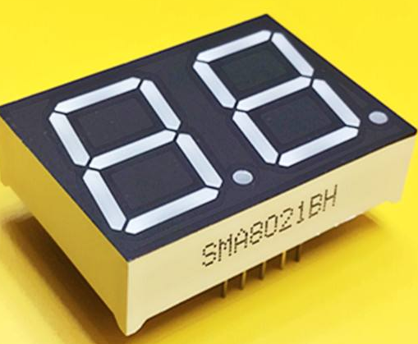
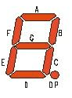
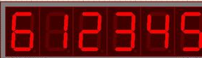
BCD码—七段数码管显示译码器
问题分析：
输入4位BCD码 in4
输出7位七段管值 out7
逻辑分析：
当输入in4=0，out7=7'b1000000
…..
当输入in4=9，out7=7'b0011000
当输入in4>9, out7=7'b1111111
上述逻辑可用if-else结构
或case结构实现，case更清晰。
out7=7’b0000010；显示6
out7=7’b11111001; 显示1
以此类推

Slide 11
BCD码—七段数码管显示译码器
module Hto7(in4,out7);
input[4:0] in4; output reg[6:0] out7;
always@(in4)
begin case(in4)
5'H0:out7=7'b1000000;
5'H1:out7=7'b1111001;
5'H2:out7=7'b0100100;
5'H3:out7=7'b0110000;
5'H4:out7=7'b0011001;
5'H5:out7=7'b0010010;
5'H6:out7=7'b0000010;
5'H7:out7=7'b1111000;
5'H8:out7=7'b0000000;
5'H9:out7=7'b0011000;
5'HA:out7=7'b0001000;
5'Hb:out7=7'b0000011;
5'Hc:out7=7'b1000110;
5'Hd:out7=7'b0100001;
5'He:out7=7'b0000110;
5'Hf:out7=7'b0001110;
default:out7=7'b1111111;
endcase
end endmodule
module BCDto7(in4,out7);
input[3:0] in4;
output reg[6:0] out7;
always@(in4)
begin
case(in4)
4'H0:out7=7'b1000000;
4'H1:out7=7'b1111001;
4'H2:out7=7'b0100100;
4'H3:out7=7'b0110000;
4'H4:out7=7'b0011001;
4'H5:out7=7'b0010010;
4'H6:out7=7'b0000010;
4'H7:out7=7'b1111000;
4'H8:out7=7'b0000000;
4'H9:out7=7'b0011000;
default:out7=7'b1111111;
endcase
end
endmodule

Slide 12
谢谢学习

